Slide 1
DIGITÁLIS
TERMÉK
amit imádnak

Slide 3
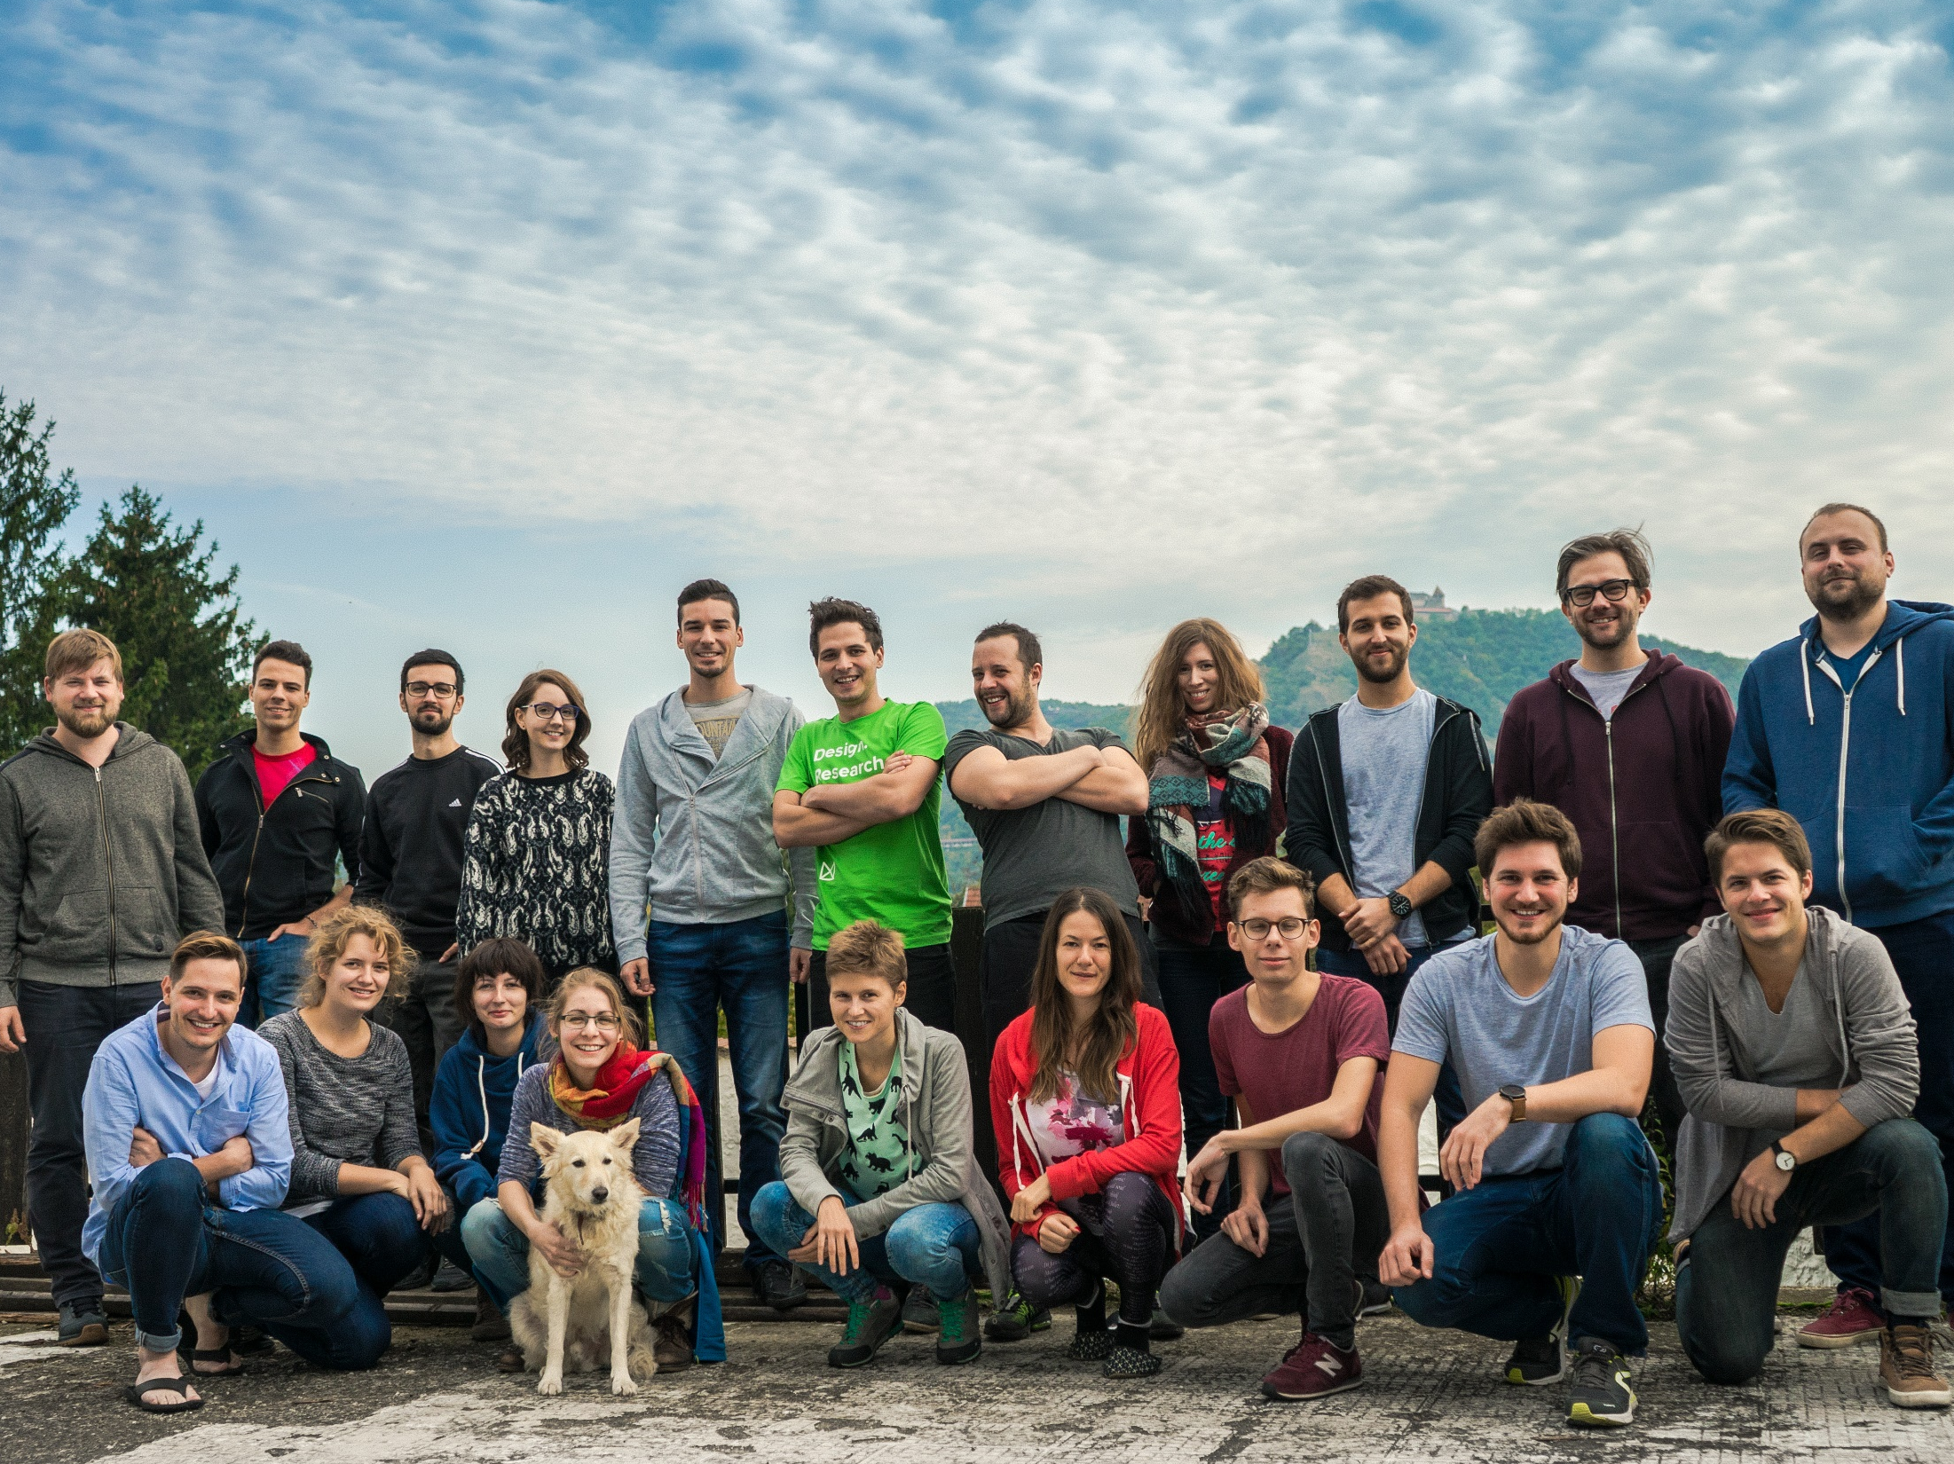
UX studio

Slide 4
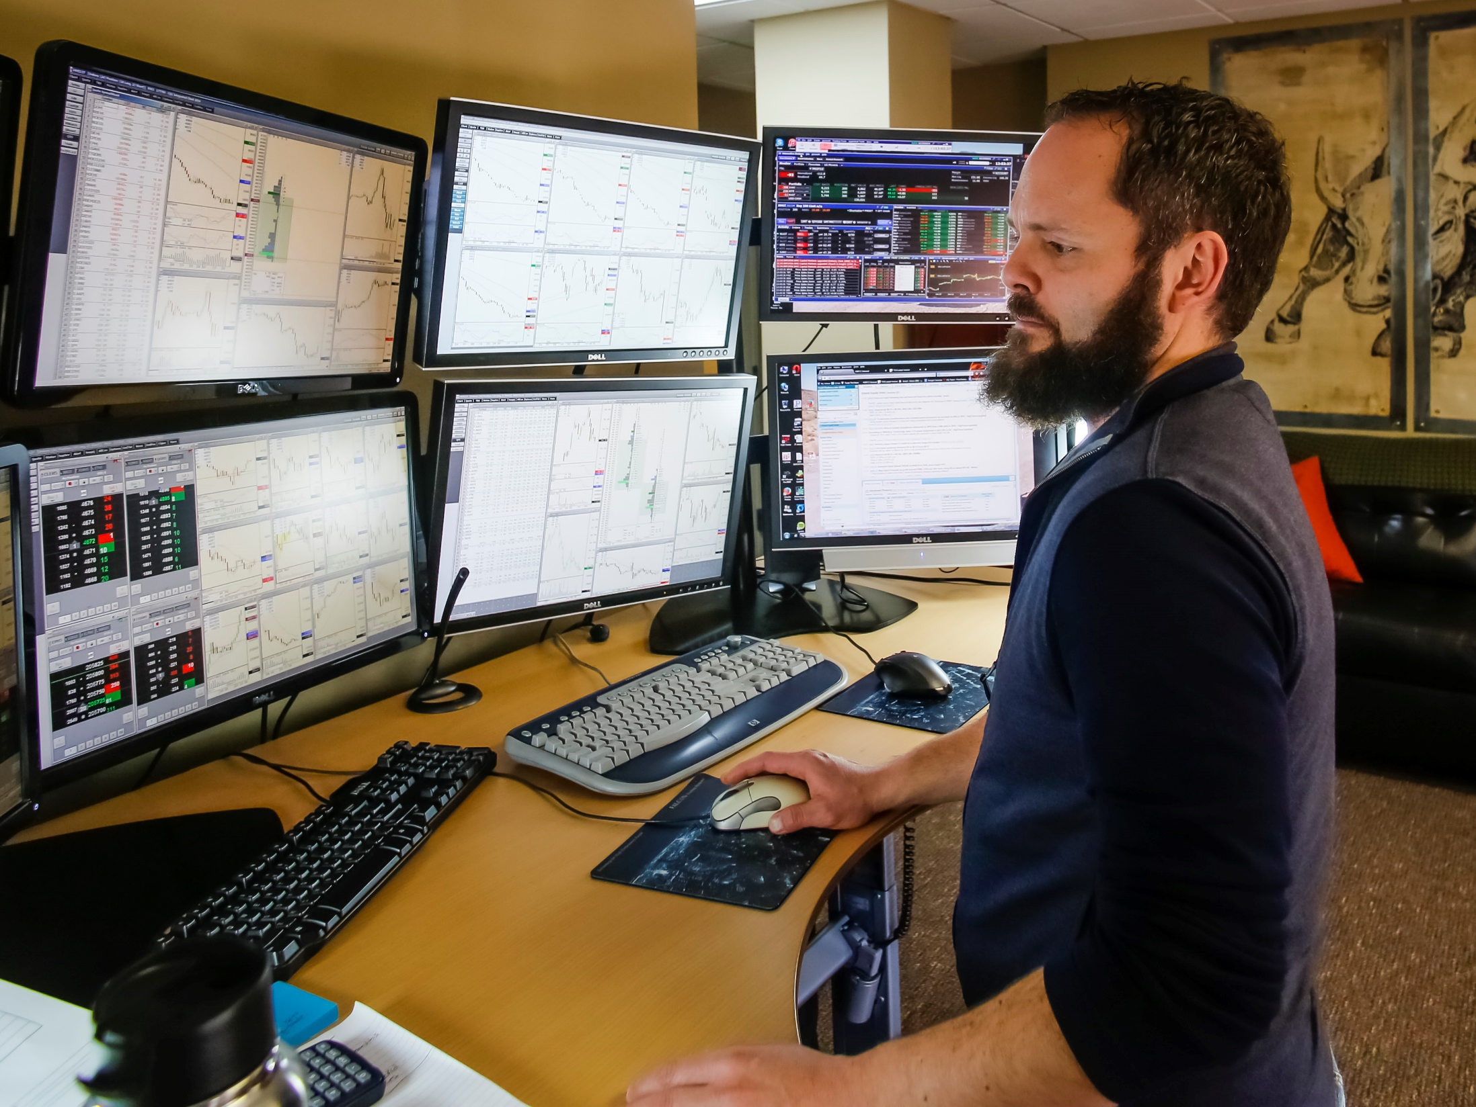
Notes:
Justin Thomas

Slide 5
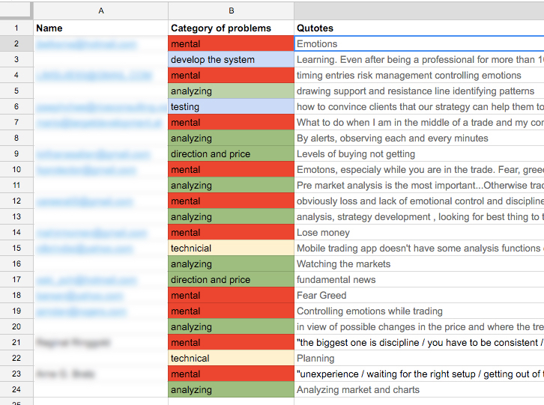

Slide 6
Product discovery
Interjúzás (terepkutatás, diary study, expereince sampling)
Fájdalom pontok megtalálása
2-3 havonta

Slide 9
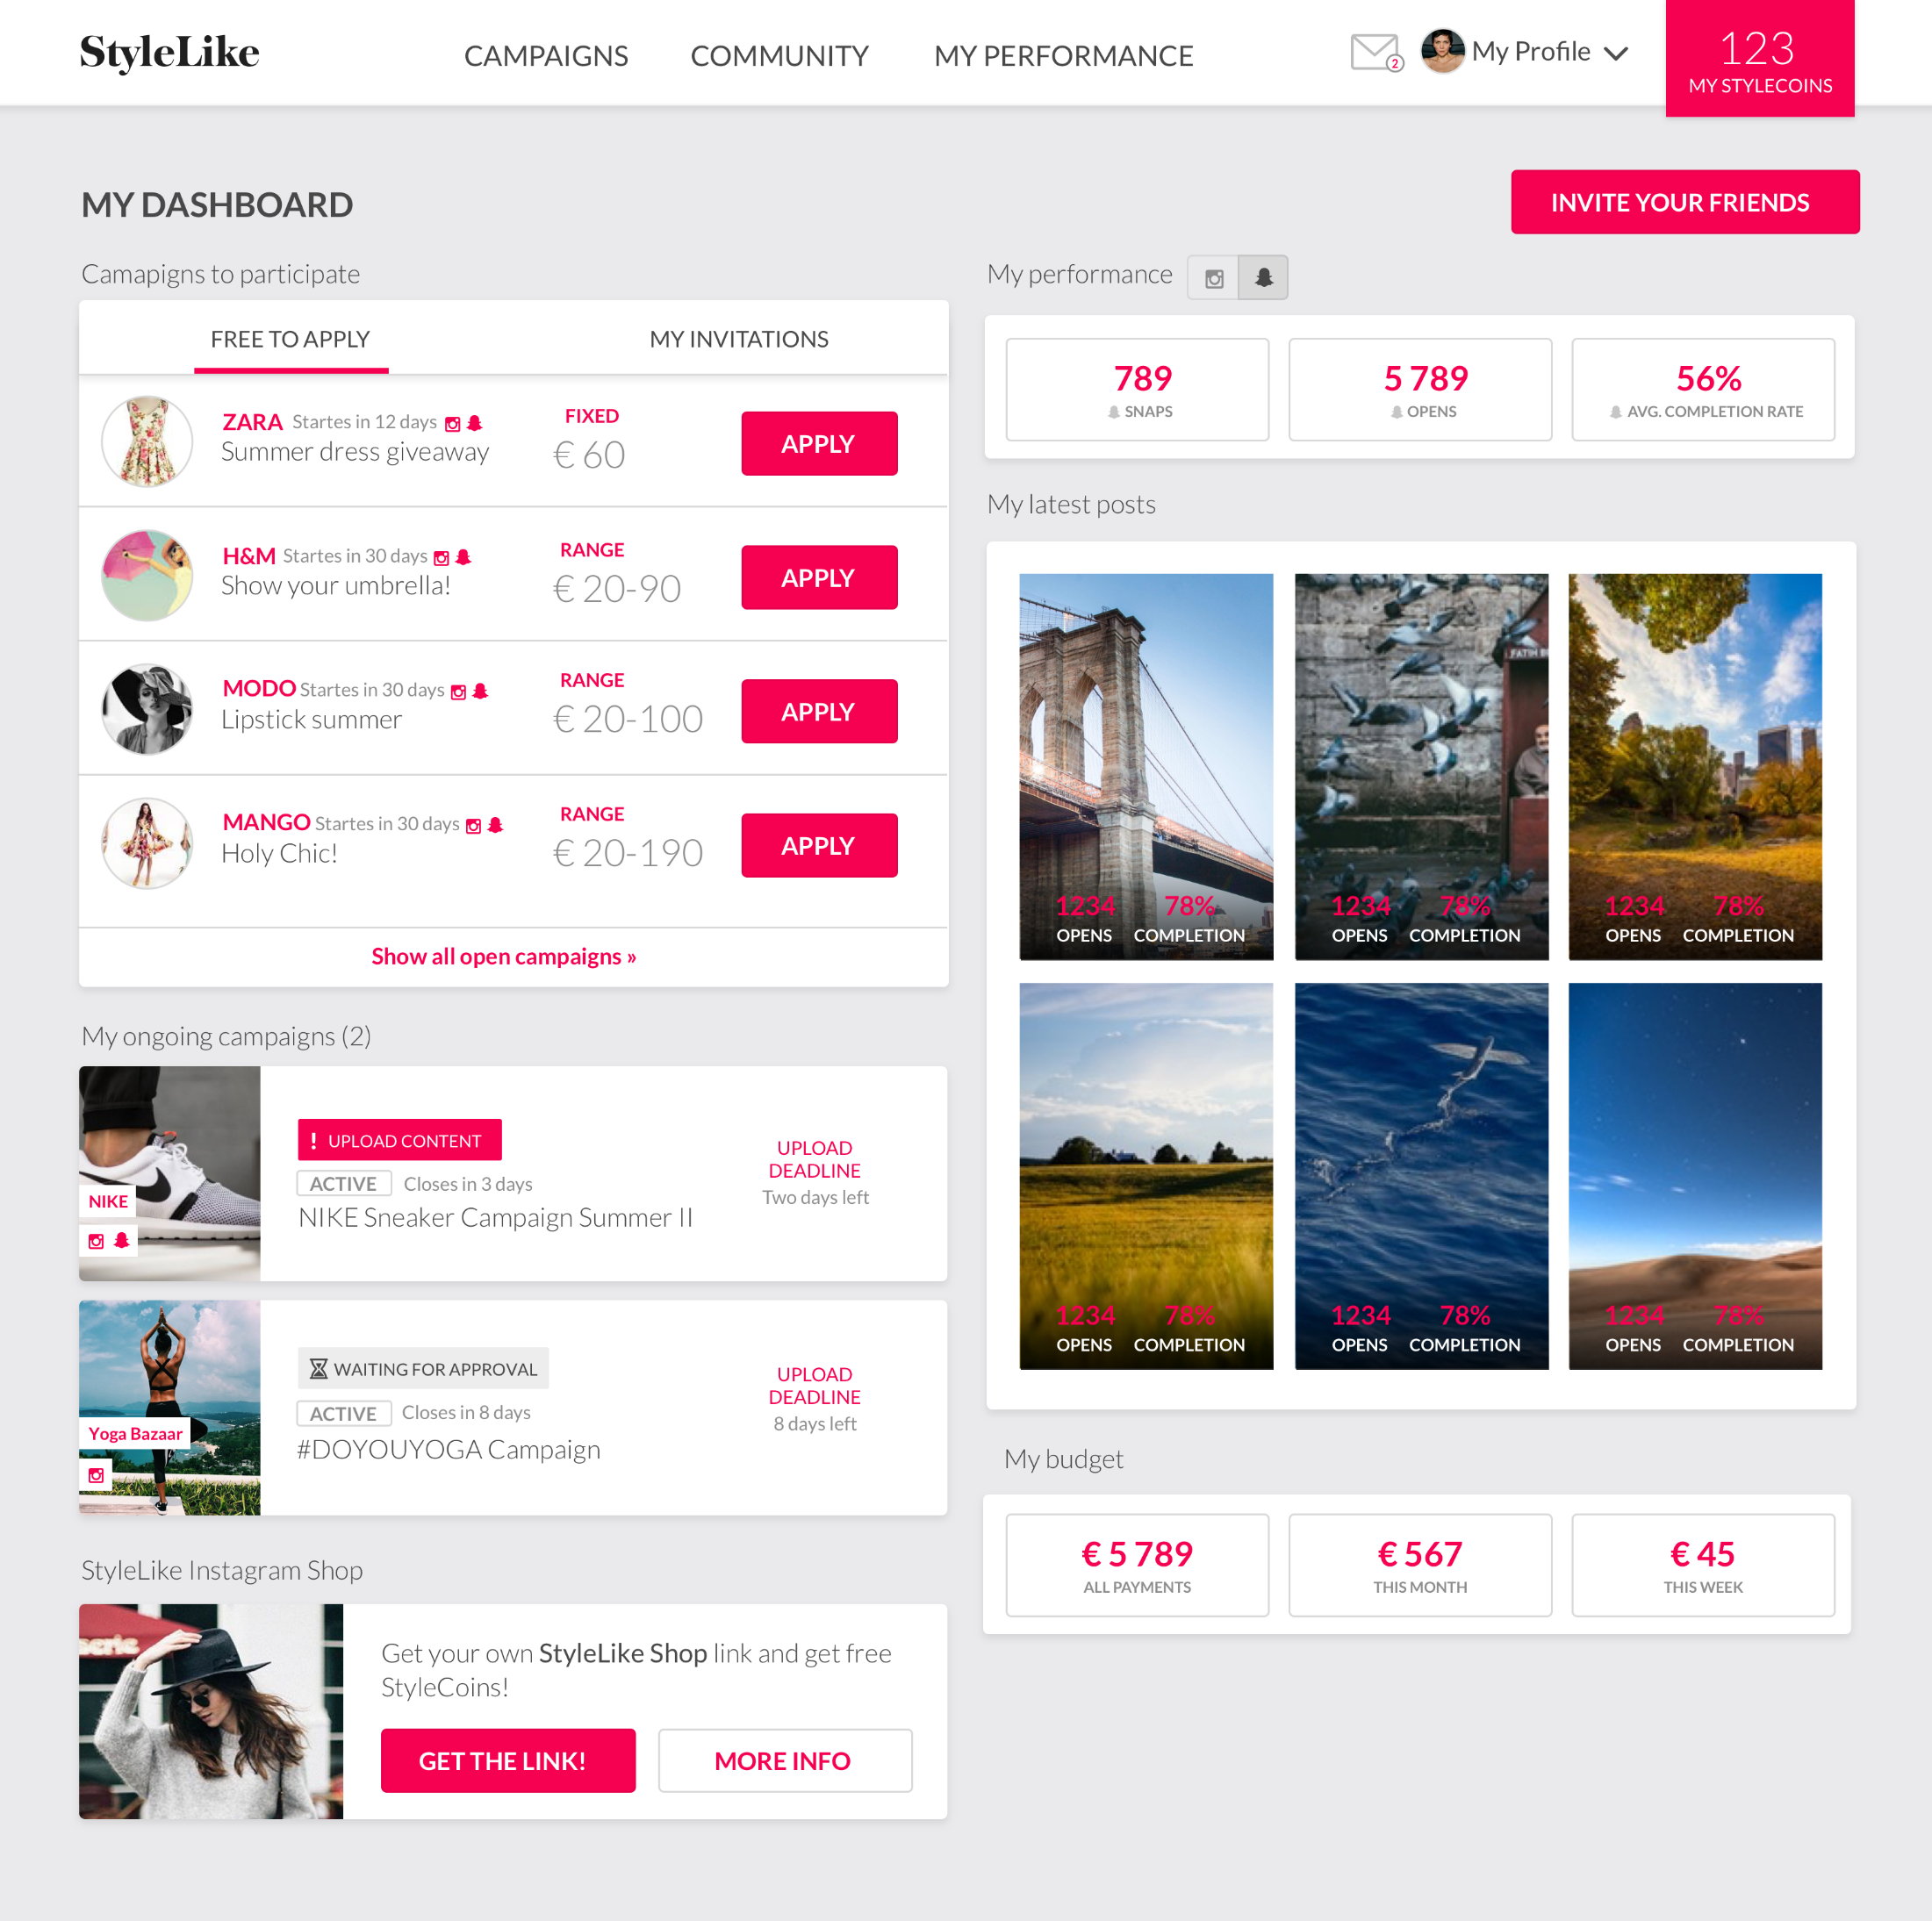

Slide 10
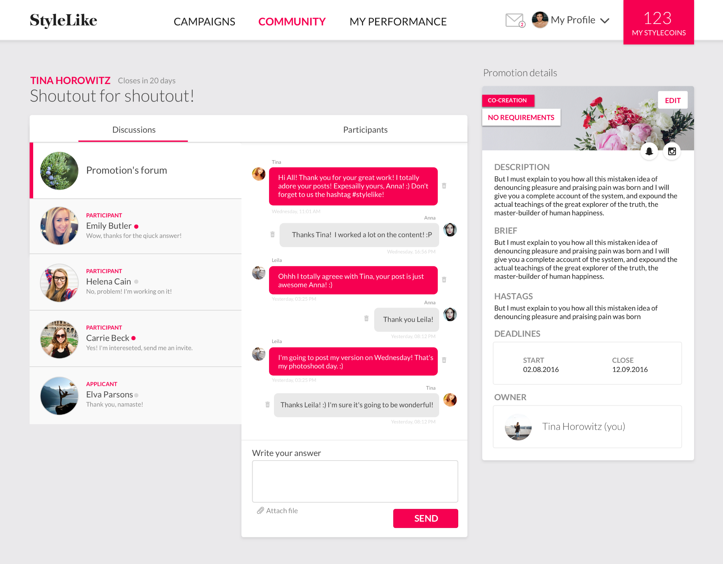

Slide 11
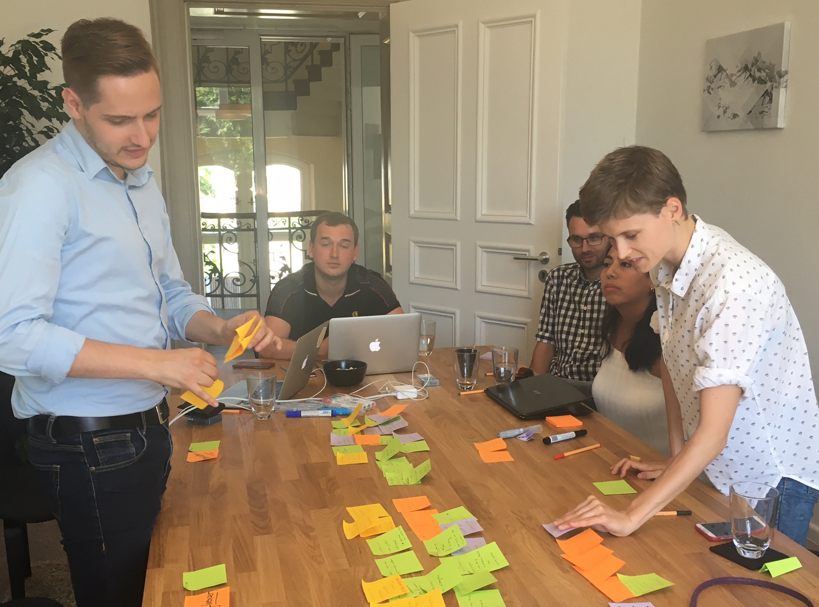

Slide 12
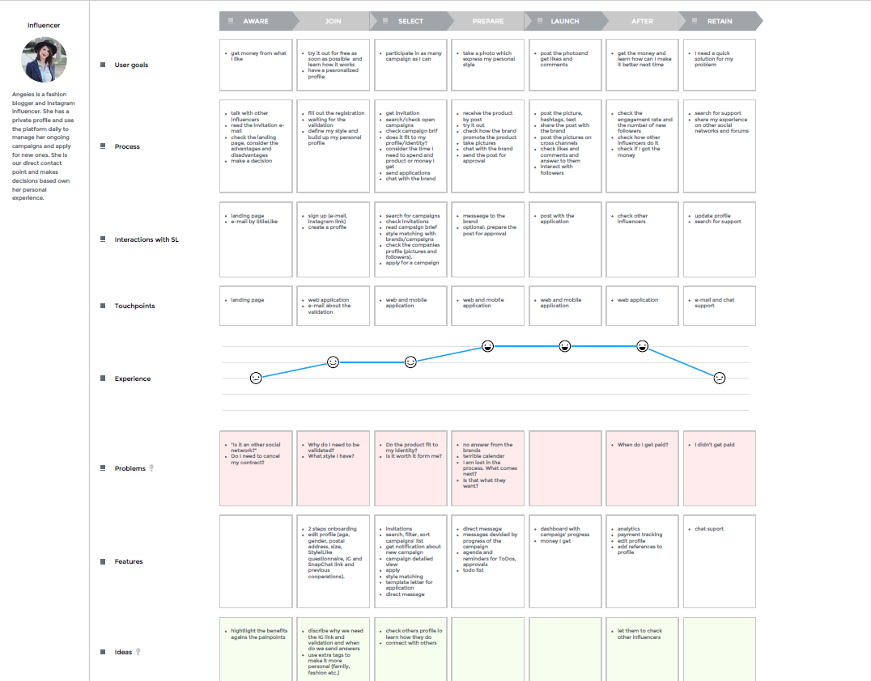

Slide 13
Design workshopok
Mindenki egy nyelvet beszéljen
Customer jurney, persona, JTBD, termék stratégia…
Tervezés elején, nagyobb mérföldköveknél

Slide 14
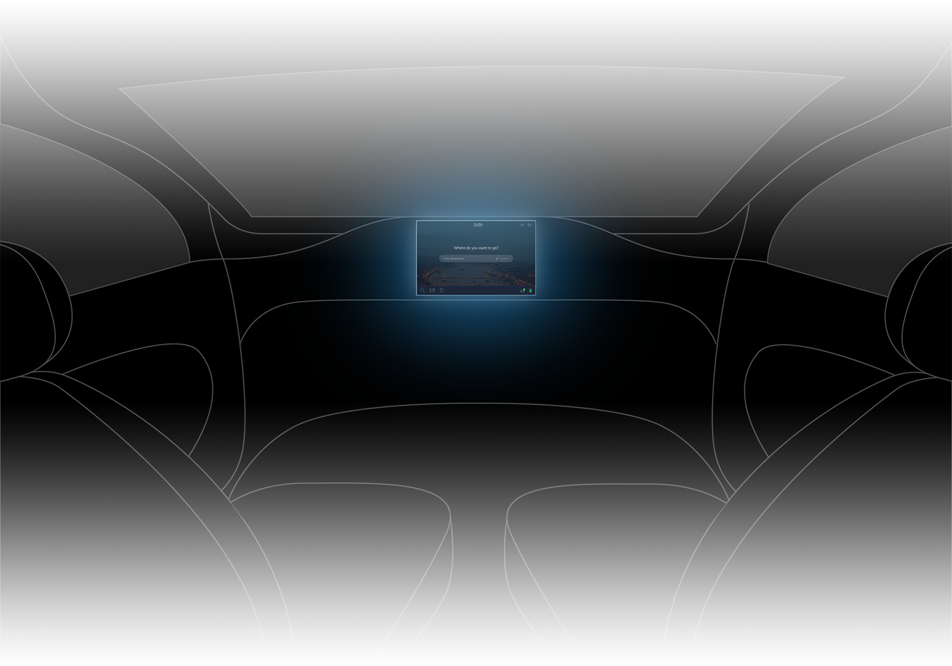

Slide 15
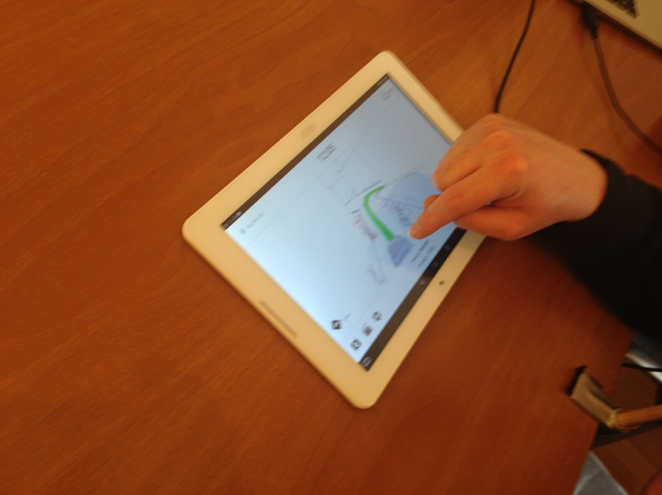

Slide 16
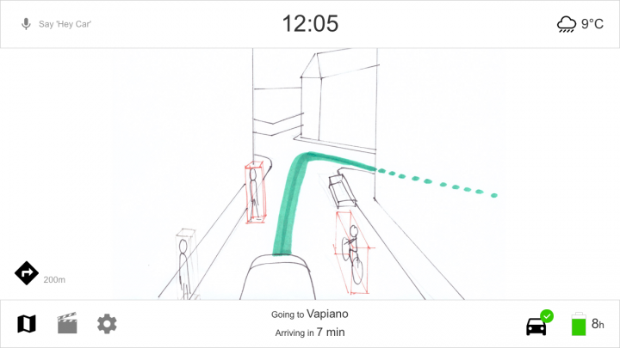

Slide 17
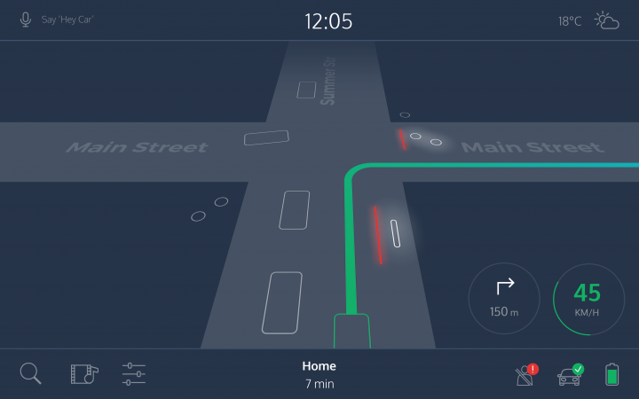

Slide 19
Prototípus és tesztelés
Prototípus és drótváz (uxpin, axure, stb)
Célcsoportba illő felhasználókkal teszteljük
Iterálás

Slide 20
UX Minimum
Heti egy user teszt
Rendszeres product discovery
Mindig prototípussal kezdünk
Mérni (mérő eszközök bekötve)
Rendszeres design meeting (fejlesztőkkel és üzleti vezetőkkel)
Design workshopok

Slide 21
Köszi
UxStudioTeam.com

